Slide 1
ЧИСЛЕННОЕ ИНТЕГРИРОВАНИЕ

Slide 2
Если функция f(x) непрерывна на отрезке
то определенный интеграл от этой функции
в пределах от a до b существует и имеет вид
(формула Ньютона-Лейбница)

Slide 3
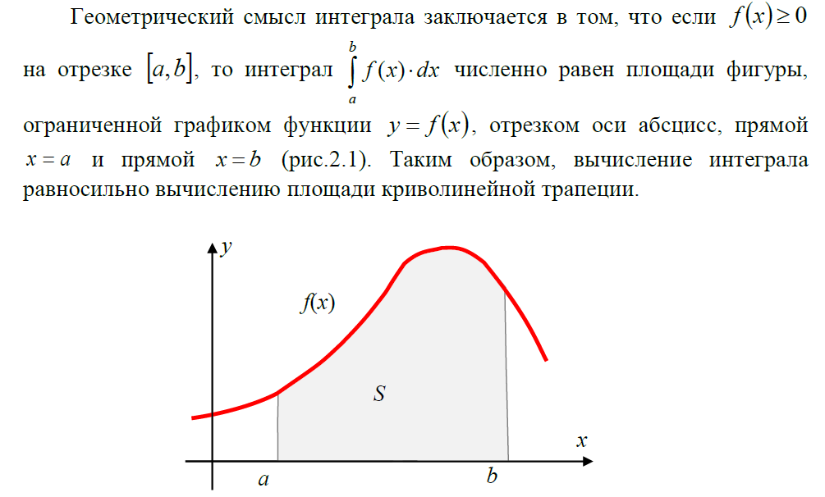

Slide 4
Задача численного интегрирования состоит в замене исходной подынтегральной функции некоторой аппроксимирующей функцией (обычно полиномом).
Численное интегрирование применяется, когда:
сама подынтегральная функция не задана аналитически, а например, представлена в виде таблицы значений;
аналитическое представление подынтегральной функции известно, но ее первообразная не выражается через аналитические функции.

Slide 5
Задача численного интегрирования
Найти определенный интеграл
на отрезке
если подынтегральная функция
на отрезке задана таблично.
Формулы
приближенного интегрирования
называются
квадратурными формулами.

Slide 6
Метод прямоугольников
основан на непосредственном определении интеграла:
где
- интегральная сумма, соответствующая
некоторому разбиению отрезка
и некоторому выбору точек
,
,…,
на отрезках разбиения

Slide 7
Вычисление определенного интеграла
геометрически сводится к вычислению площади криволинейной трапеции, ограниченной функцией f(x), осью абсцисс и прямыми x = a и x = b.

Slide 8
y
Учитывая,
что высота
Прямоугольника
ABba есть
значение
функции
в точке
f(x)
–
E
A
B
+
C
D
0
a
b
x

Slide 9
Для увеличения точности численного интегрирования можно отрезок [a, b] разбить на несколько частей и для каждой из них вычислить приближенное значение площади криволинейной трапеции, основанием которой
является отрезок
(i = 0, 1, …,n – 1),
а высотой число
т.е. значение функции в точке

Slide 10
Практически удобно делить
отрезок
на равные части, а точки
(i = 0, 1, …, n – 1) совмещать с левыми
или с правыми
концами отрезков разбиения.

Slide 11
Если точку
совместить с левым концом
отрезка
то приближенное значение
интеграла может быть
представлено
формулой левых
прямоугольников:
где
– шаг.

Slide 12
y
0
x

Slide 13
Если же в качестве точки
выбрать правый конец отрезка
то приближенное значение
интеграла вычисляется
по формуле правых
прямоугольников:
.

Slide 14
y
0
x

Slide 15
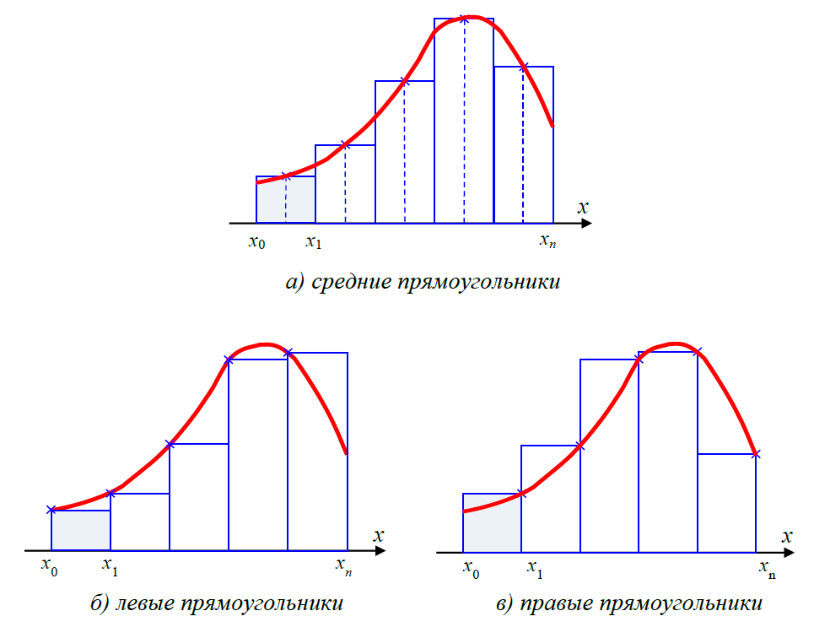
Интегрирование методом прямоугольников

Slide 16
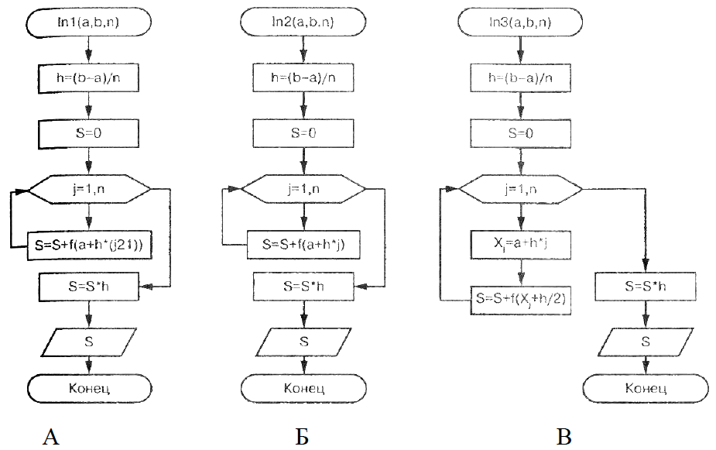
Алгоритмы методов прямоугольников:
а) левых; б) правых; в) средних.

Slide 17
Метод трапеций
Заменим на отрезке
дугу AB графика
подынтегральной функции y = f(x)
стягивающей ее хордой и
вычислим площадь трапеции ABba.
Примем значение определенного
интеграла численно равным
площади этой трапеции:
Это и есть формула трапеций

Slide 18
y
f(x)
B
A
0
a
b
x

Slide 19
Если отрезок
разделить на несколько
частей и применить
формулу трапеции
к каждому отрезку
Тогда

Slide 20
y
0
x

Slide 21
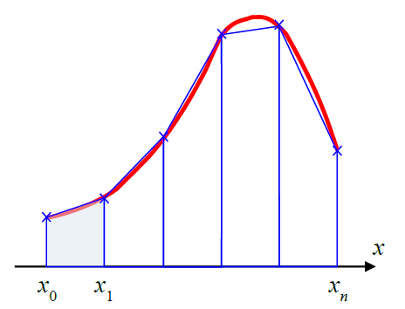
Интегрирование методом трапеций

Slide 22
Для простоты вычислений
удобно разделить отрезок
на равные части,
в этом случае длина
каждого из отрезков
разбиения есть
Численное значение
интеграла на отрезке
равно

Slide 23
А на всем отрезке
соответственно
Эта формула называется общей формулой трапеции.
Ее можно переписать в виде
где
– шаг.

Slide 24
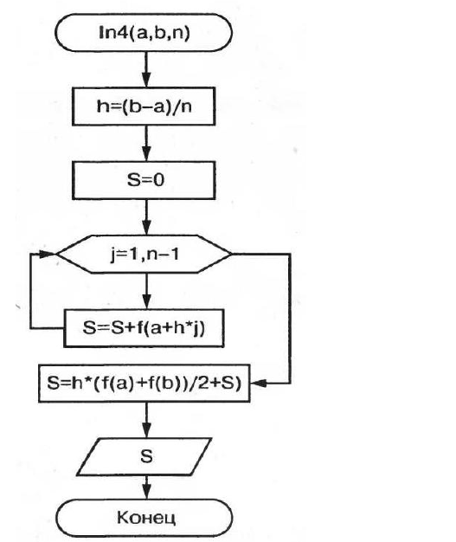
Алгоритм
метода
трапеций

Slide 25
Метод парабол (метод Симпсона)
y
h
h
0
x

Slide 26
функцию y = f(x) на отрезке
заменяем квадратичной функцией, принимающей в узлах
,
,
значения
,
и
В качестве интерполяционного многочлена воспользуемся многочленом Ньютона

Slide 27
Тогда
Это соотношение
называется формулой Симпсона.

Slide 28
Для увеличения точности
вычислений отрезок
разбивают на n пар участков
и, заменяя подынтегральную функцию интерполяционным
многочленом Ньютона второй степени, получают
приближенное значение интеграла на каждом участке
длины 2h:

Slide 29
……………………………………

Slide 30
Тогда численное значение определенного интеграла
на отрезке [a, b] будет равно сумме интегралов
Это соотношение называется общей формулой Симпсона.
Ее можно записать также в виде
где

Slide 31
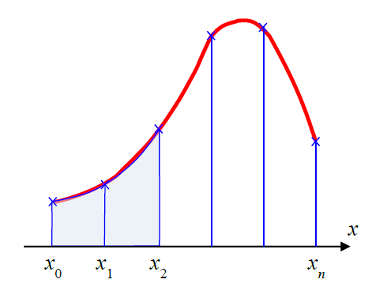
Интегрирование методом парабол (методом Симпсона)

Slide 32
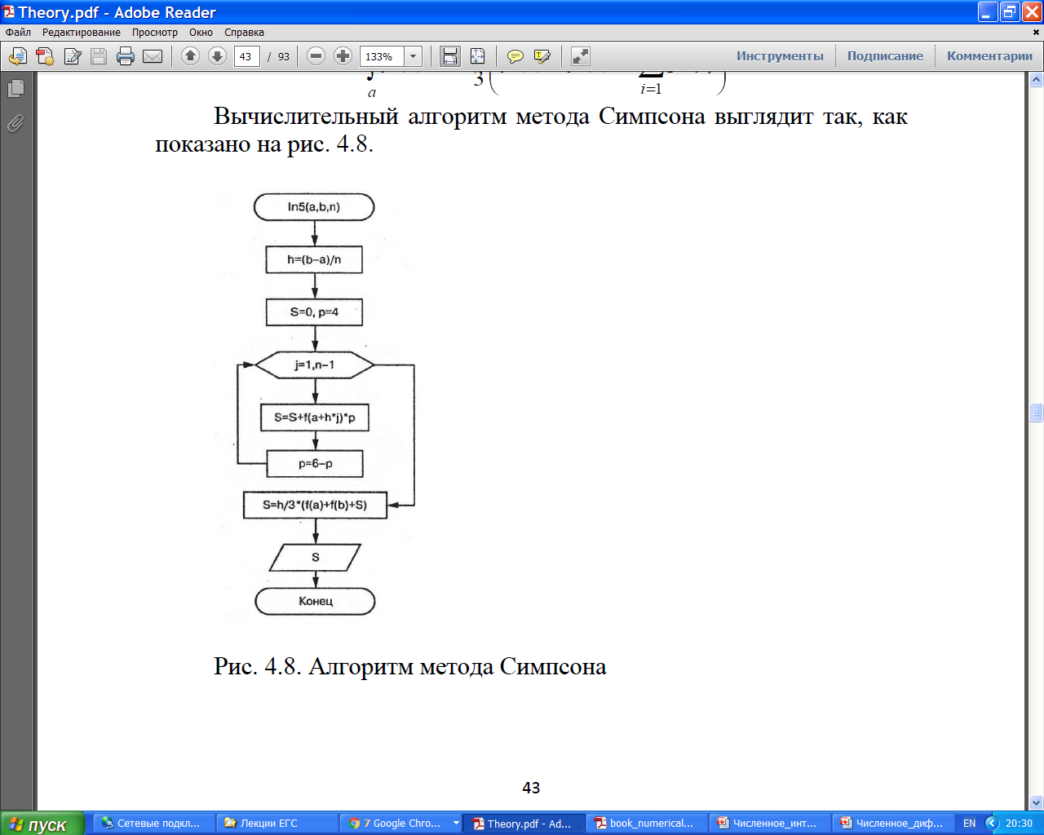
Алгоритм
метода
Симпсона

Slide 33
Литература
Т.В. Иванова. Численные методы в оптике. Учебное пособие. – СПб: Университет ИТМО, 2017 - 84 с.
В.В. Комраков. ЧИСЛЕННЫЕ МЕТОДЫ МАТЕМАТИЧЕСКОЙ ФИЗИКИ Курс лекций по одноименной дисциплине для студентов специальности 1-40 01 02 Информационные системы и технологии (по направлениям). - Гомель, ГГТУ им. П.О. Сухого, 2013

